Slide 1


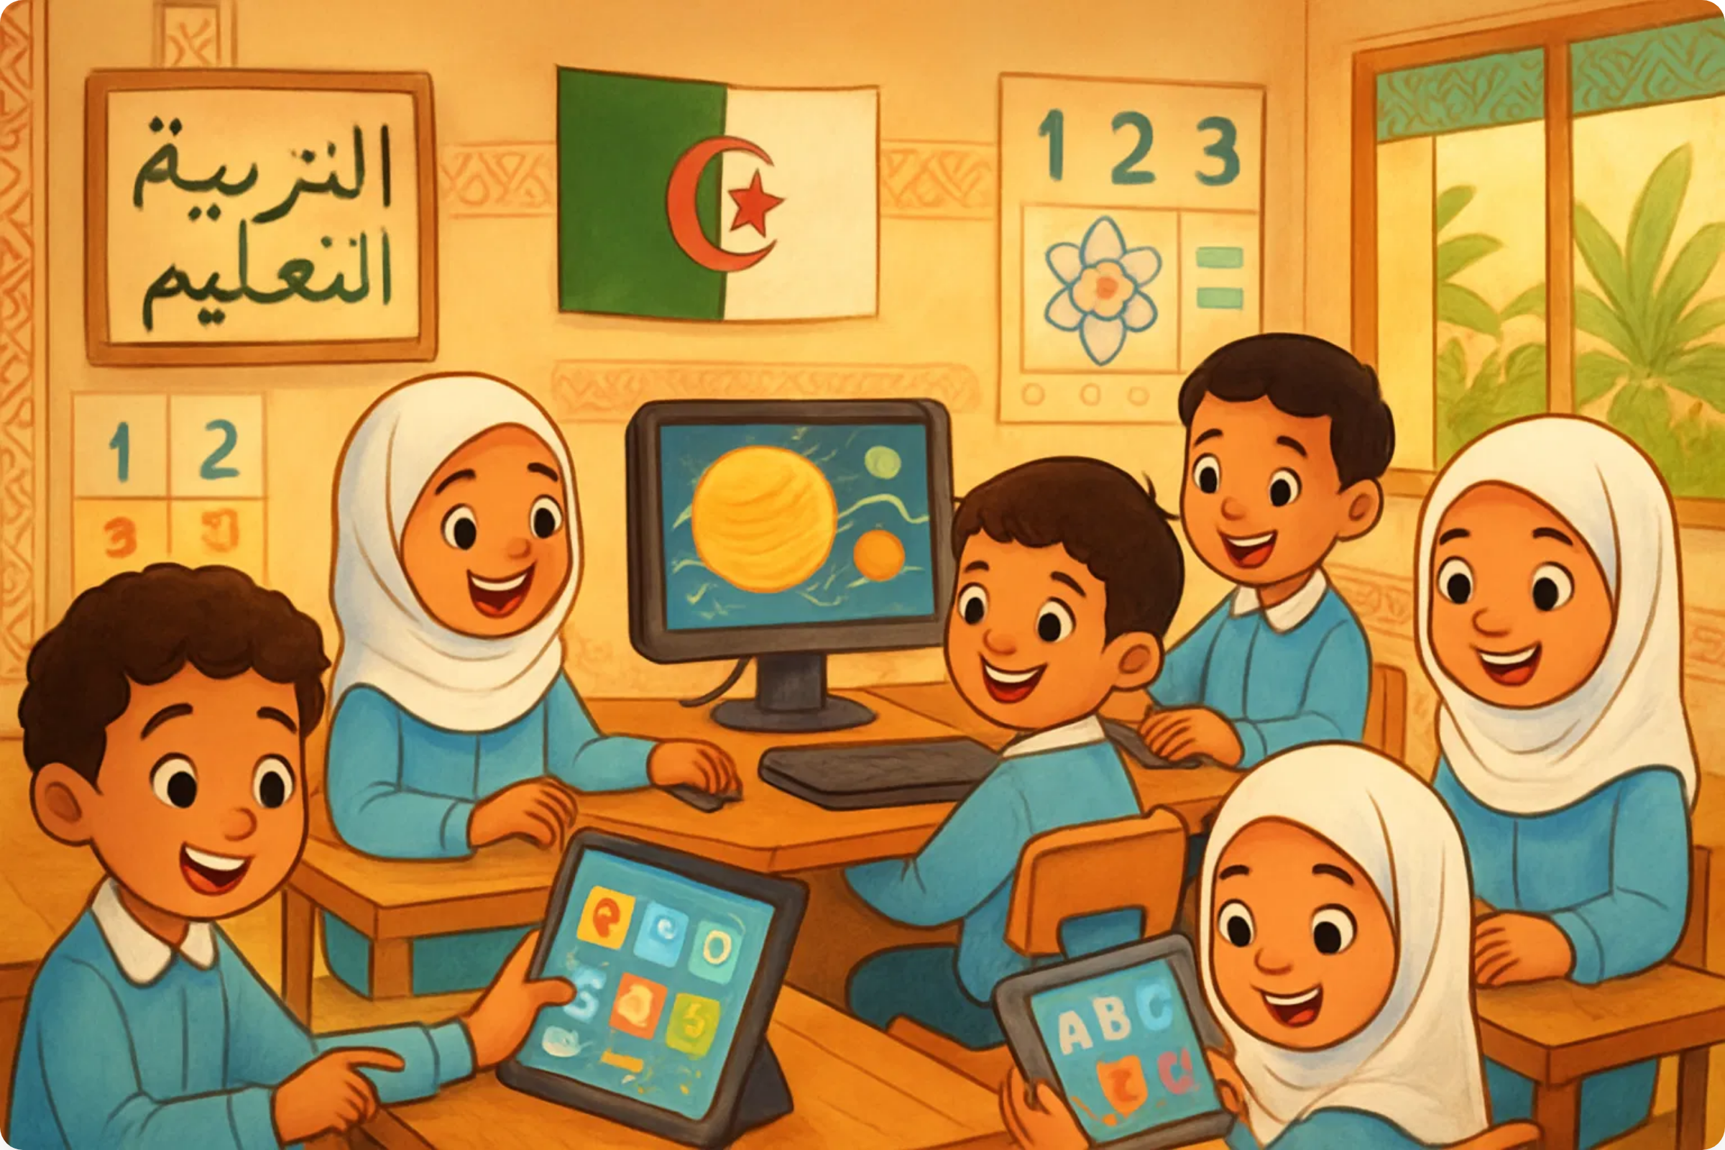
منصة برافولينو
تعلم ممتع. مستقبل مشرق.
منصة تعليمية تفاعلية متكاملة للأطفال من عمر 5-12 سنة
عرض تسويقي
يونيو 2025

Slide 2

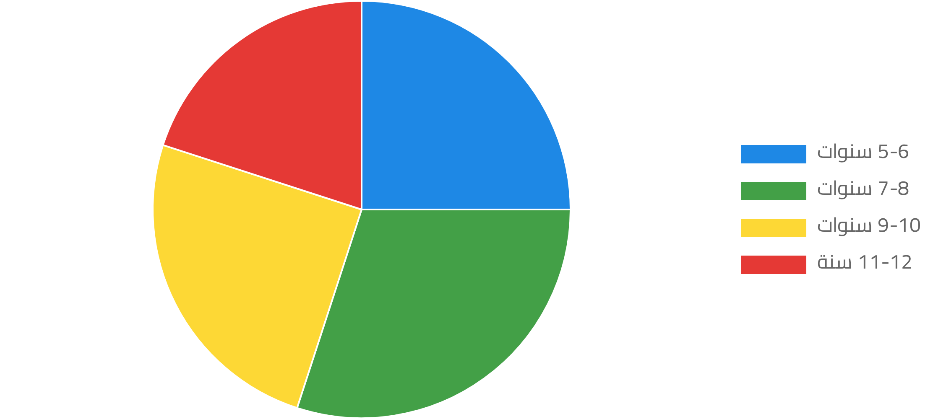
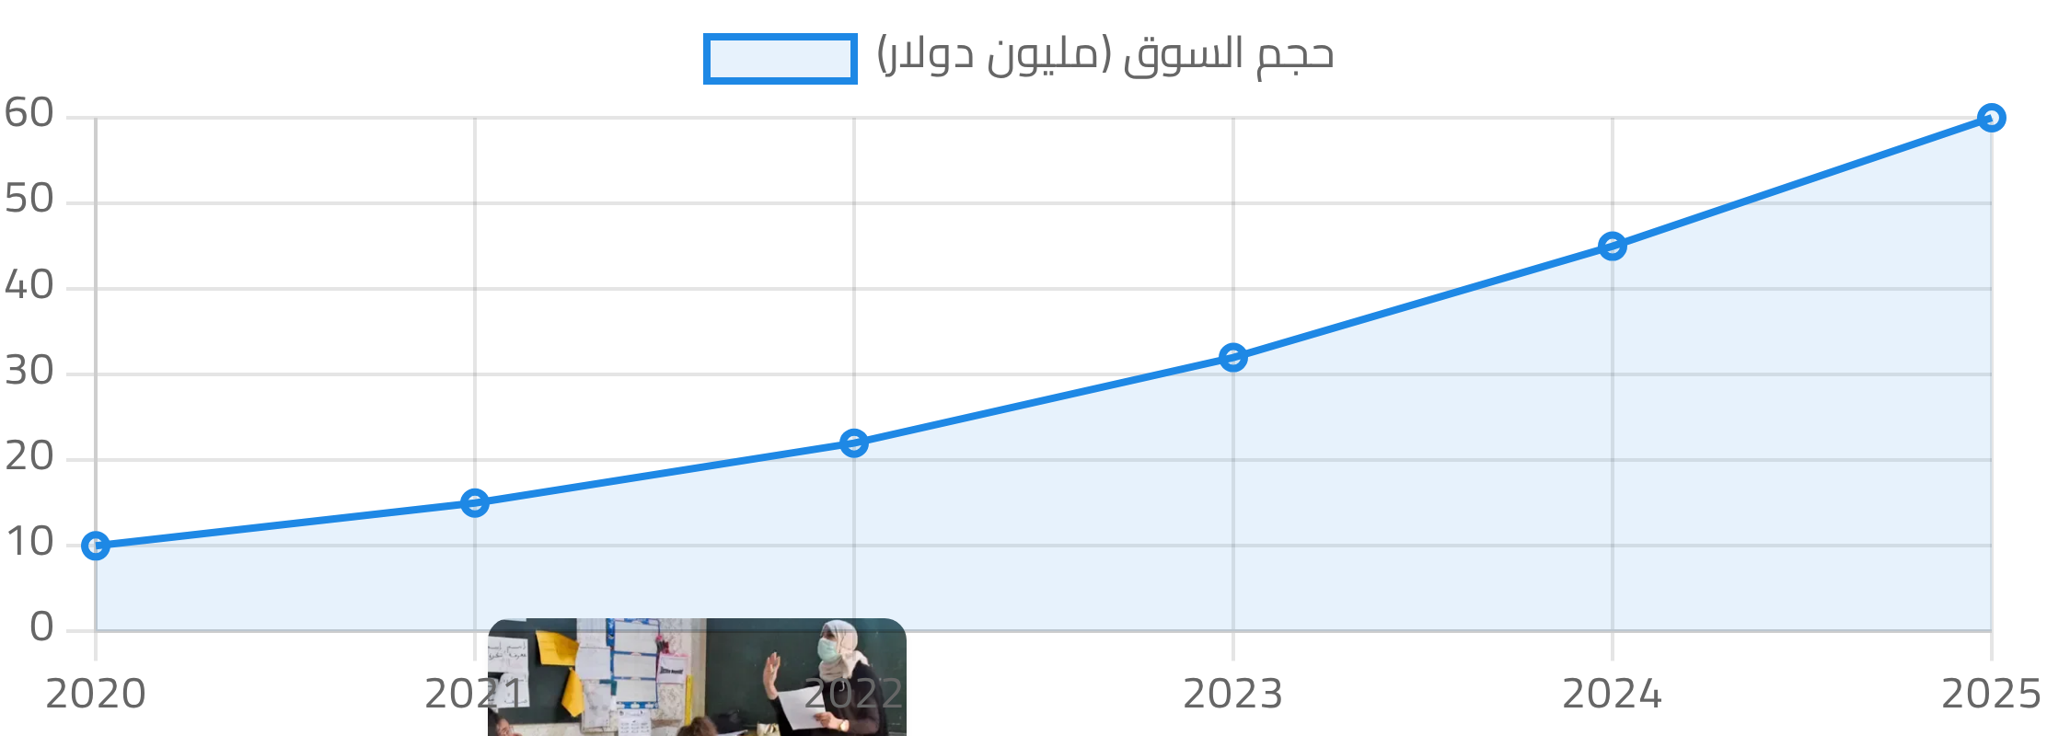
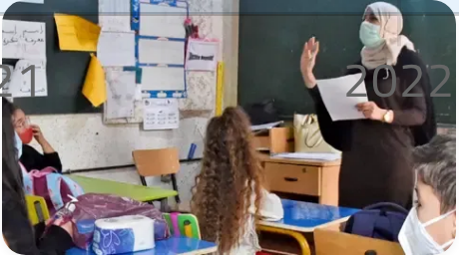
تحليل السوق التعليمي في الجزائر
حجم السوق والفرص
توزيع الفئات العمرية للأطفال في الجزائر
في الفئة العمرية 5-12 سنة
5 ملايين طفل
في سوق التعليم الإلكتروني
نمو سنوي بنسبة 15%
من الأسر الجزائرية تمتلك هواتف ذكية
85%
التعليمي العربي المتوافق مع المنهج الجزائري
نقص في المحتوى
التحديات والفرص
الفرص
التحديات
دعم حكومي للتحول الرقمي في التعليم
انتشار الإنترنت المحدود في المناطق الريفية
زيادة الوعي بأهمية التعليم المبكر
إمكانية التوسع لأسواق المغرب العربي
المنافسة من التطبيقات العالمية
نمو سوق التعليم الإلكتروني (2020-2025)
الحاجة لبناء الثقة في التعليم الرقمي
منصة برافولينو التعليمية

Slide 3




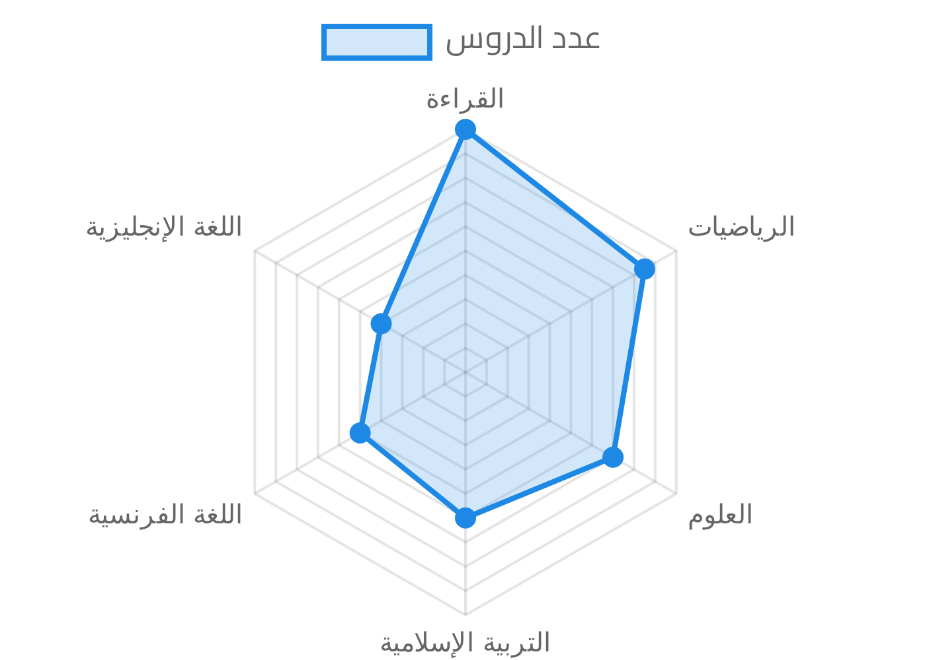





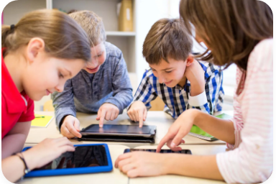
ميزات منصة برافولينو
المواد التعليمية
التعلم باللعب
محتوى متوافق مع المنهج
ألعاب تعليمية تفاعلية تجعل التعلم ممتعاً ومحفزاً للأطفال
دروس وأنشطة متوافقة تماماً مع المنهج الجزائري الرسمي للمرحلة الابتدائية
تقارير تقدم شاملة
التعلم التكيفي
متابعة دقيقة لتقدم الطفل مع تقارير مفصلة للأولياء والمعلمين
محتوى يتكيف مع مستوى الطفل وسرعة تعلمه باستخدام الذكاء الاصطناعي
بيئة آمنة للأطفال
محتوى ثقافي أصيل
خالية من الإعلانات والمحتوى غير المناسب مع رقابة أبوية كاملة
قصص وأنشطة تعزز الهوية الجزائرية والعربية الإسلامية
لماذا منصتنا؟
تصميم خصيصاً للأطفال الجزائريين
واجهة عربية سهلة الاستخدام
يعمل على جميع الأجهزة
تحديثات منتظمة للمحتوى
دعم فني على مدار الساعة
منصة برافولينو التعليمية

Slide 4







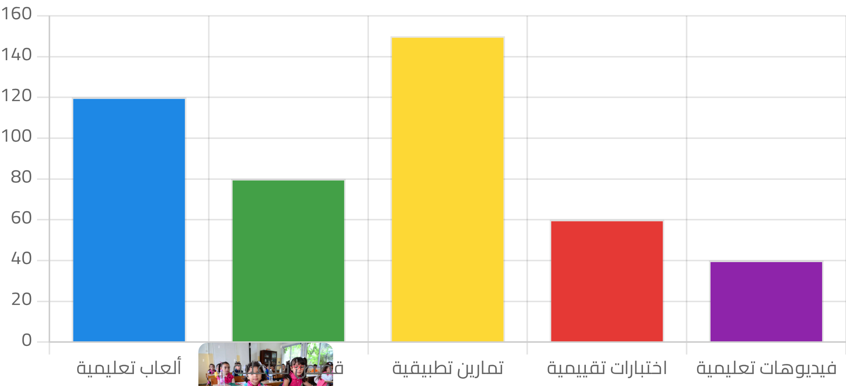

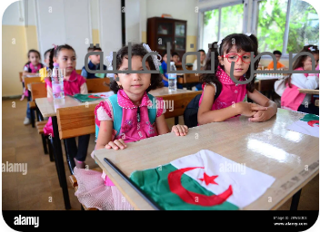
المحتوى التعليمي المتميز
المواد التعليمية الأساسية
خصائص المحتوى التعليمي
مصمم للأطفال
متوافق مع المنهج
القراءة العربية
مناسب للفئة العمرية 5-12 سنة
يتماشى مع المناهج الجزائرية الرسمية
تعليم القراءة من الحروف الأساسية إلى النصوص المتكاملة
هوية ثقافية
تفاعلي وممتع
القصص التفاعلية
تكوين الكلمات
الحروف الهجائية
يعزز الثقافة الجزائرية والعربية
يجمع بين التعلم والترفيه
الرياضيات
أنواع الأنشطة التعليمية
تطوير المهارات الحسابية والمنطقية بطرق تفاعلية
الهندسة
العمليات الحسابية
الأرقام والعد
العلوم
استكشاف العالم من حولنا بتجارب وأنشطة علمية
علوم الأرض
العلوم الفيزيائية
علوم الحياة
منصة برافولينو التعليمية

Slide 5



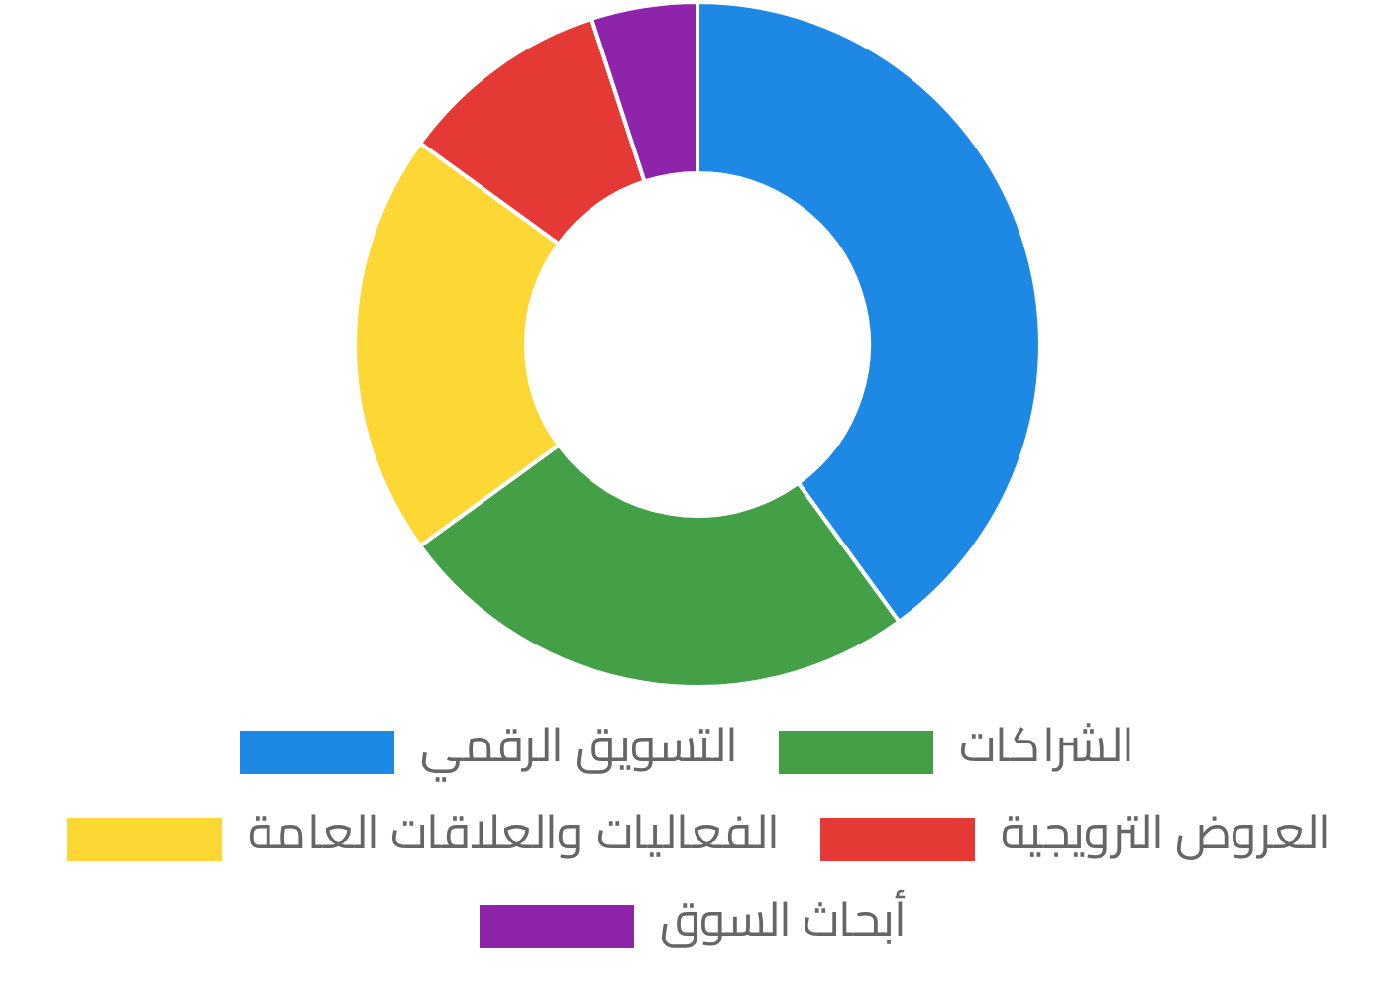






استراتيجية التسويق
توزيع ميزانية التسويق
الشراكات الاستراتيجية
التسويق الرقمي
شراكات مع المدارس الابتدائية
حملات إعلانية على منصات التواصل الاجتماعي
تعاون مع وزارة التربية الوطنية
شراكات مع شركات الاتصالات
تحسين محركات البحث (SEO)
تعاون مع مكتبات الأطفال
التسويق عبر المؤثرين التربويين
حملات البريد الإلكتروني المستهدفة
التسعير والعروض
الفعاليات والعلاقات العامة
نموذج اشتراك شهري وسنوي
المشاركة في معارض التعليم
خطة مجانية محدودة للتجربة
ورش عمل تعليمية للأطفال والأولياء
خصومات للمدارس والمجموعات
مسابقات تعليمية وطنية
خطة التنفيذ
عروض موسمية (العودة المدرسية، رمضان)
تغطية إعلامية في وسائل الإعلام المحلية
المرحلة التشويقية
1
حملة تشويقية قبل الإطلاق (شهر)
الإطلاق الرسمي
2
الرسائل التسويقية الرئيسية
حدث إطلاق كبير وتغطية إعلامية
النمو والتوسع
3
بناء الشراكات وتوسيع قاعدة المستخدمين
"تعليم بهوية جزائرية أصيلة"
"بيئة تعليمية آمنة لأطفالنا"
"تعلم ممتع. مستقبل مشرق."
الاستدامة
4
برامج الولاء وتحسين الاحتفاظ بالعملاء
منصة برافولينو التعليمية

Slide 6

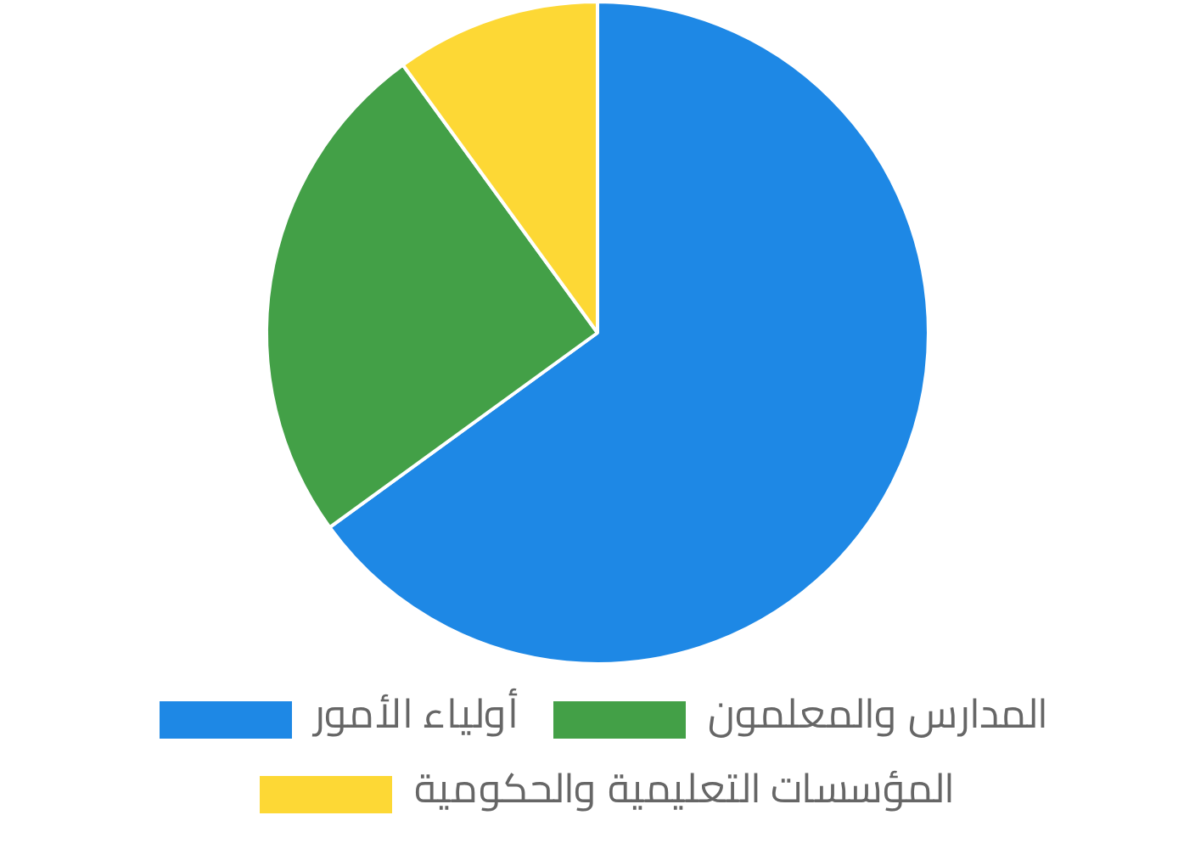






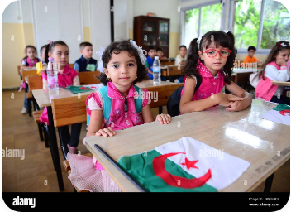

الجمهور المستهدف
الشرائح المستهدفة الرئيسية
توزيع الفئات المستهدفة
أولياء الأمور
الاهتمامات والتحديات
الديموغرافيا
تعليم أبنائهم بطرق حديثة
أعمار 25-45 سنة
البحث عن محتوى آمن ومفيد
سكان المدن الكبرى
تعزيز الهوية الثقافية
الطبقة المتوسطة
القلق بشأن سلامة الإنترنت
مستخدمو الهواتف الذكية
المدارس والمعلمون
الاهتمامات والتحديات
الديموغرافيا
تحسين نتائج الطلاب
مدارس ابتدائية حكومية وخاصة
توفير تجربة تعليمية ممتعة
معلمون في المرحلة الابتدائية
استراتيجية الاستهداف
نقص الموارد التعليمية الرقمية
مدراء المدارس ومسؤولو التعليم
الحاجة للتدريب التقني
استهداف مركّز
التركيز على أولياء الأمور في المدن الكبرى أولاً
توسع تدريجي
المؤسسات التعليمية والحكومية
التوسع للمدن الصغرى والمناطق الريفية
الاهتمامات والتحديات
الديموغرافيا
شراكات استراتيجية
تطوير التعليم الرقمي
وزارة التربية الوطنية
بناء شراكات مع المدارس والمؤسسات التعليمية
توفير حلول تعليمية وطنية
مراكز التدريب التعليمي
تعزيز المحتوى باللغة العربية
المكتبات العامة
التوسع الإقليمي
تحقيق أهداف التحول الرقمي
المؤسسات الثقافية
التوسع لأسواق المغرب العربي في المرحلة الثانية
منصة برافولينو التعليمية

Slide 7

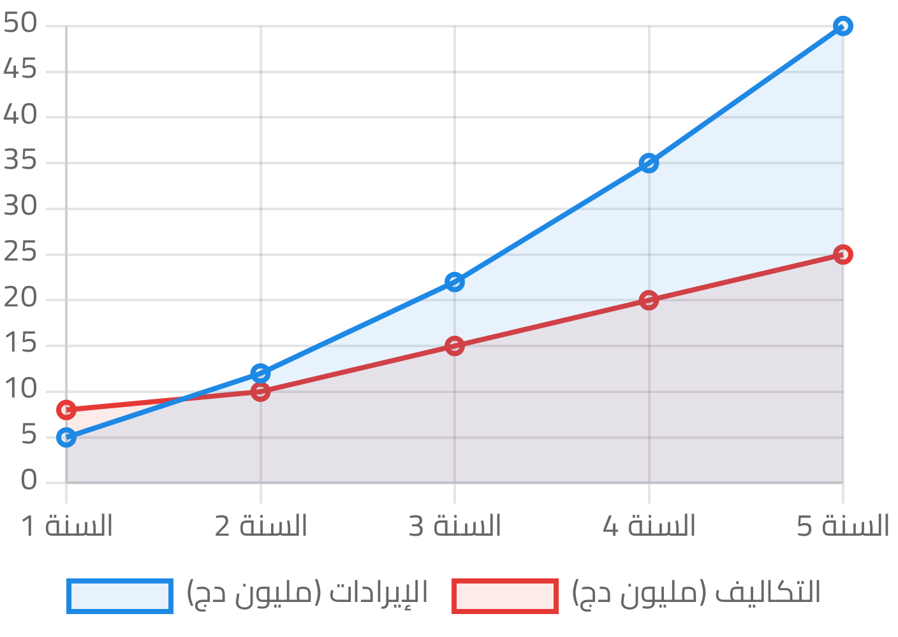






نموذج العمل والعائد الاستثماري
خطط الاشتراك
توقعات الإيرادات (5 سنوات)
المدارس
المميزة
الأساسية
المجانية
اتصل بنا
900 دج
500 دج
0 دج
سنوياً
شهرياً
شهرياً
للأبد
محتوى كامل
محتوى كامل
محتوى كامل
محتوى محدود
حسابات متعددة
دروس غير محدودة
دروس غير محدودة
5 دروس شهرياً
لوحة تحكم للمدرسة
تقارير متقدمة
تقارير أساسية
بدون تقارير متقدمة
تدريب للمعلمين
دعم فني على مدار الساعة
دعم فني محدود
بدون دعم فني
مصادر الإيرادات
العائد الاستثماري
10 مليون دج
استثمار أولي
شراكات تجارية
اشتراكات المدارس
اشتراكات فردية
السنة 2
نقطة التعادل
شراكات مع شركات الاتصالات ومصنعي الأجهزة
خطط مخصصة للمدارس والمؤسسات التعليمية
اشتراكات شهرية وسنوية للأفراد والعائلات
50 مليون دج
العائد المتوقع (5 سنوات)
35%
معدل العائد الداخلي (IRR)
تقديرات العائد الاستثماري مبنية على توقعات نمو
المستخدمين بنسبة 30% سنوياً ومعدل تحويل 15% من
الخطة المجانية إلى المدفوعة.
منصة برافولينو التعليمية

Slide 8






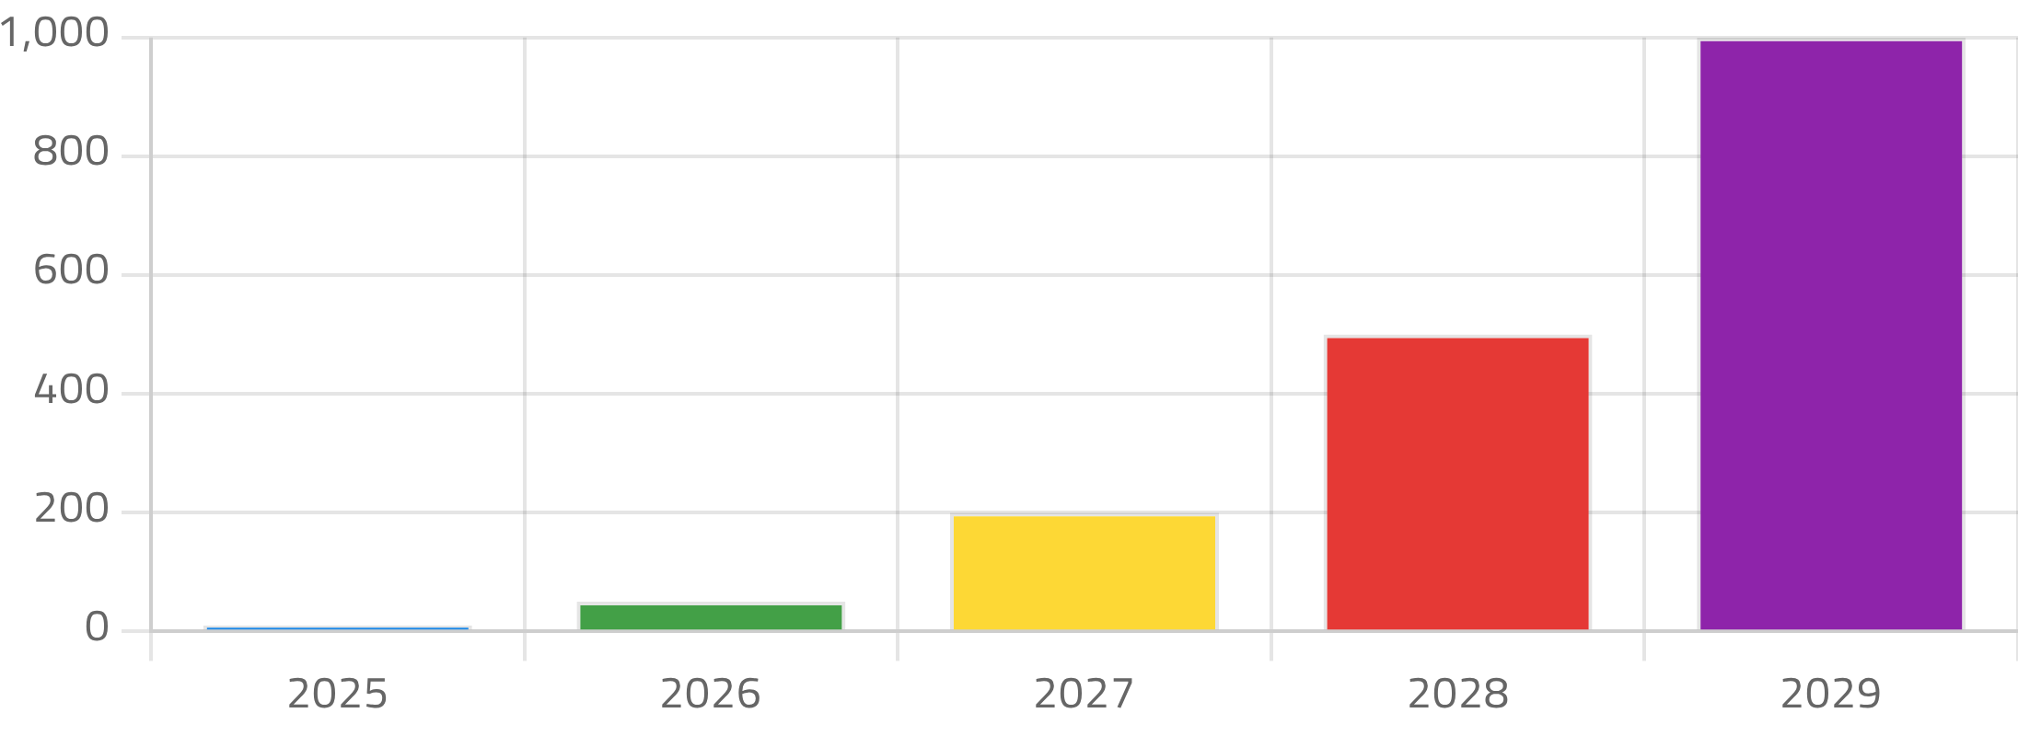



خارطة الطريق المستقبلية
المرحلة 5
المرحلة 4
المرحلة 3
المرحلة 2
المرحلة 1
2029
2028
2027
2026
2025
التوسع العالمي
التوسع التقني
التوسع الإقليمي
التوسع المحلي
الإطلاق الأساسي
التوسع للأسواق العربية
إدخال تقنيات الواقع المعزز
التوسع لأسواق المغرب وتونس
إضافة مواد تعليمية متقدمة
إطلاق المنصة بالمواد الأساسية
إضافة اللغة الفرنسية والإنجليزية
تطوير روبوتات تعليمية
تطوير نظام التعلم التكيفي
تحسين الذكاء الاصطناعي
إضافة محتوى مخصص لكل بلد
شراكات مع 50 مدرسة
تطبيق الويب والهاتف المحمول
تطوير منصة تعليمية متكاملة
الوصول إلى 500,000 مستخدم
تطوير منصة للمعلمين
الوصول إلى 50,000 مستخدم
الوصول إلى مليون مستخدم
الوصول إلى 200,000 مستخدم
شراكات مع 10 مدارس رائدة
الوصول إلى 10,000 مستخدم
التحديات والفرص
أهداف النمو
الفرص
التحديات
نمو سوق التعليم الإلكتروني
المنافسة المتزايدة
دعم حكومي للتحول الرقمي
تكلفة تطوير المحتوى
نقص المنافسة المحلية
التكيف مع المناهج المختلفة
منصة برافولينو التعليمية

Slide 9















انضم إلى مستقبل التعليم
فرصة استثمارية فريدة في سوق التعليم الإلكتروني المتنامي في الجزائر
تواصل معنا
فرصة شراكة
فرصة استثمارية
info@bravolino.dz
شراكات مع المدارس والمؤسسات
عائد استثماري متوقع 35%
+213 XX XX XX XX
شراكات مع شركات التكنولوجيا
سوق بقيمة 100 مليون دولار
الجزائر العاصمة، الجزائر
شراكات مع مزودي المحتوى
نمو سنوي بنسبة 15%
www.bravolino.dz
شراكات مع شركات الاتصالات
فرص استثمارية متنوعة
لماذا الاستثمار الآن؟
35%
85%
15%
5+
عائد استثماري متوقع
من الأسر تمتلك هواتف ذكية
نمو سنوي في سوق التعليم الإلكتروني
ملايين طفل في الفئة المستهدفة
"استثمر في مستقبل أطفالنا، استثمر في مستقبل الجزائر"

